Slide 1

Bienvenue chez Paradise Coffee!!
Entrer et laisser vous tenter!

Slide 2
Nom:
Prénom:
Adresse:
Complément:
Code Postal: Ville:
Email:
Confirmation email:
Mot de passe:
(8 caractères minimum)
Confirmation
Mot de passe:
Je ne suis pas un
Robot:
S’inscrire
S’inscrire
Sarl Paradise Coffee Contact:
5 rue des Fleurs paradise.coffee@aol.fr
54000 Nancy

Slide 3
Se connecter
Email:
Votre mot de passe:
Se connecter
Sarl Paradise Coffee Contact:
5 rue des Fleurs paradise.coffee@aol.fr
54000 Nancy

Slide 4
Contact
Nom:
Prénom:
Mail:
Message:
Envoyer
Sarl Paradise Coffee Contact:
5 rue des Fleurs paradise.coffee@aol.fr
54000 Nancy

Slide 5

Sélection de la semaine
Nom du café
Prix
Voir +
Sarl Paradise Coffee Contact:
5 rue des Fleurs paradise.coffee@aol.fr
54000 Nancy

Slide 6
Tous nos produits
Trier par:
Nom du café
Nom du café
Voir +
Voir +
<< 1 2 3 >>
Sarl Paradise Coffee Contact:
5 rue des Fleurs paradise.coffee@aol.fr
54000 Nancy

Slide 7
Les plus vendus
Nom du café
Prix
Voir +
Sarl Paradise Coffee Contact:
5 rue des Fleurs paradise.coffee@aol.fr
54000 Nancy

Slide 8
Nom du café
Description du café, description du café, Description du café, description du café Description du café, description du café
Prix
Moulu
Acheter
En grain
Sarl Paradise Coffee Contact:
5 rue des Fleurs paradise.coffee@aol.fr
54000 Nancy

Slide 9

Mon panier
Nom du Produit | Qté | Prix TTC
Arabica en grain | 1 | 8€
Robusta moulu | 1 | 9€
échantillon | 1 | 0€
Total: 17€
Commander
Sarl Paradise Coffee Contact:
5 rue des Fleurs paradise.coffee@aol.fr
54000 Nancy

Slide 10
Adresse
Facturation: adresse du compte
Livraison adresse du compte
Adresse:
Complément:
CP Ville:
Suivant
Sarl Paradise Coffee Contact:
5 rue des Fleurs paradise.coffee@aol.fr
54000 Nancy

Slide 11
Récapitulatif de commande
Nom du Produit | Qté | Prix TTC
Arabica en grain | 1 | 8€
Robusta moulu | 1 | 9€
échantillon | 1 | 0€
Total: 17€
Annuler
Payer
Sarl Paradise Coffee Contact:
5 rue des Fleurs paradise.coffee@aol.fr
54000 Nancy

Slide 12





Paiement
Carte bancaire
Numéro de carte:
Cryptogramme:
Payer
Sarl Paradise Coffee Contact:
5 rue des Fleurs paradise.coffee@aol.fr
54000 Nancy

Slide 13
Admin Ajout café
Nom du produit:
Pays:
Décaféiné: Bio:
Prix:
Résumé:
Description:
image
Parcourir
Ajouter
Sarl Paradise Coffee Contact:
5 rue des Fleurs paradise.coffee@aol.fr
54000 Nancy

Slide 14
Admin Modification café
Nom du produit:
Pays:
Décaféiné: Bio:
Prix: Disponible:
Résumé:
Description:
image
Parcourir
Ajouter
Sarl Paradise Coffee Contact:
5 rue des Fleurs paradise.coffee@aol.fr
54000 Nancy

Slide 15
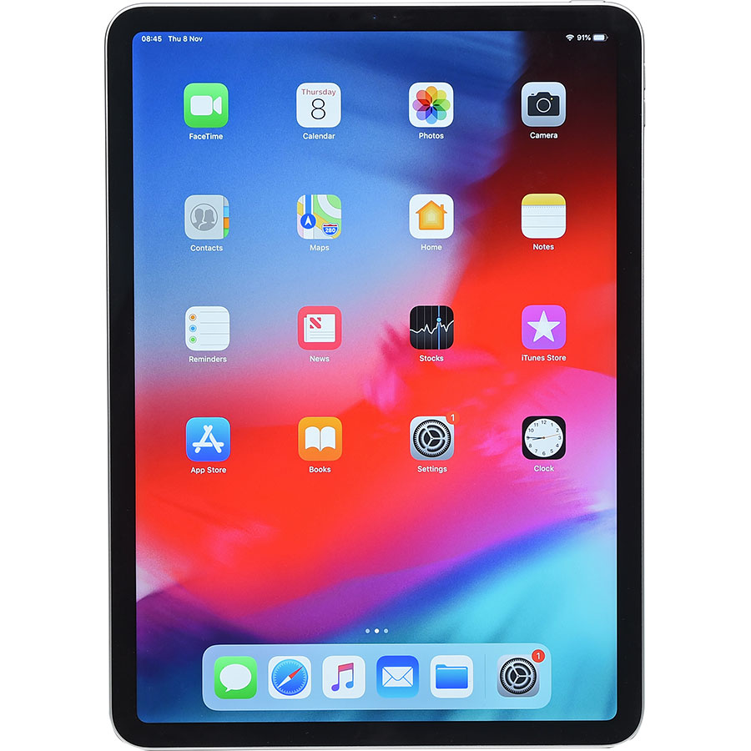
Bienvenue chez Paradise Coffee!!
Entrer et laisser vous tenter!

Slide 16
Inscription
Nom: Prénom:
Adresse: Complément:
CP: Ville:
Email: Confirmation
email:
Mot de passe:
8 caractères minimum
Confirmation
Mot de passe:
Je ne suis pas un
Robot:
S’inscrire
Sarl Paradise Coffee Contact:
5 rue des Fleurs paradise.coffee@aol.fr
54000 Nancy

Slide 17
Connexion
Votre pseudo:
Votre mot de passe:
S’inscrire
Sarl Paradise Coffee Contact:
5 rue des Fleurs paradise.coffee@aol.fr
54000 Nancy

Slide 18
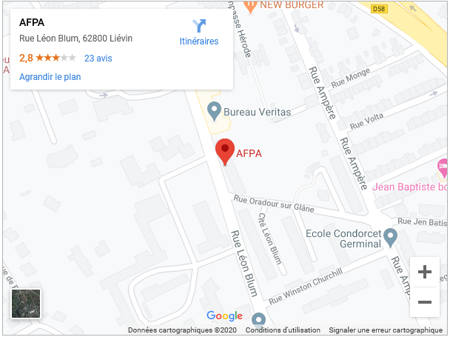
Contact
Nom:
Prénom:
Mail:
Message:
Envoyer
Sarl Paradise Coffee Contact:
5 rue des Fleurs paradise.coffee@aol.fr
54000 Nancy

Slide 19
Sélection de la semaine
Nom du café
Nom du café
Nom du café
Prix
Prix
Prix
Voir +
Voir +
Voir +
Sarl Paradise Coffee Contact:
5 rue des Fleurs paradise.coffee@aol.fr
54000 Nancy

Slide 20
Tous nos produits
Trier par:
Nom
Nom
Nom
Voir +
Voir +
Voir +
<< 1 2 3 >>
Sarl Paradise Coffee Contact:
5 rue des Fleurs paradise.coffee@aol.fr
54000 Nancy

Slide 21
Les plus vendus
Nom du café
Nom du café
Nom du café
Prix
Prix
Prix
Voir +
Voir +
Voir +
Sarl Paradise Coffee Contact:
5 rue des Fleurs paradise.coffee@aol.fr
54000 Nancy

Slide 22
Nom du café
Description du café, description du café, Description du café, description du café Description du café, description du café
Prix
Moulu
Acheter
En grain
Sarl Paradise Coffee Contact:
5 rue des Fleurs paradise.coffee@aol.fr
54000 Nancy

Slide 23

Mon panier
Nom du Produit | Qté | Prix TTC
Arabica en grain | 1 | 8€
Robusta moulu | 1 | 9€
échantillon | 1 | 0€
Total: 17€
Commander
Sarl Paradise Coffee Contact:
5 rue des Fleurs paradise.coffee@aol.fr
54000 Nancy

Slide 24


Adresse
Facturation: adresse du compte
Livraison adresse du compte
Adresse:
Complément:
CP: Ville:
Suivant
Sarl Paradise Coffee Contact:
5 rue des Fleurs paradise.coffee@aol.fr
54000 Nancy

Slide 25
Récapitulatif de commande
Nom du Produit | Qté | Prix TTC
Arabica en grain | 1 | 8€
Robusta moulu | 1 | 9€
échantillon | 1 | 0€
Total: 17€
Annuler
Payer
Sarl Paradise Coffee Contact:
5 rue des Fleurs paradise.coffee@aol.fr
54000 Nancy

Slide 26
Paiement
Carte Bancaire
Numéro de carte:
Cryptogramme:
Payer
Sarl Paradise Coffee Contact:
5 rue des Fleurs paradise.coffee@aol.fr
54000 Nancy

Slide 27
Admin: Ajout café
Nom du produit:
Pays:
Décaféiné: Bio:
Prix:
Résumé:
Description:
image
Parcourir
Ajouter
Sarl Paradise Coffee Contact:
5 rue des Fleurs paradise.coffee@aol.fr
54000 Nancy

Slide 28
Admin: Modification café
Nom du produit:
Pays:
Décaféiné: Bio:
Prix: Disponible:
Résumé:
Description:
image
Parcourir
Ajouter
Sarl Paradise Coffee Contact:
5 rue des Fleurs paradise.coffee@aol.fr
54000 Nancy

Slide 29
Browser
www.example.com
Bienvenue chez Paradise Coffee!!
Entrer et laisser vous tenter!

Slide 30
Browser
www.example.com
Sélection de la semaine Les + vendus Contact Ajout café Modification Café Connexion Inscription
Sélection de la semaine
Nom du café
Nom du café
Nom du café
Prxi
Prix
Prix
Voir +
Voir +
Voir +
Sarl Paradise Coffee Contact:
5 rue des Fleurs paradise.coffee@aol.fr
54000 Nancy

Slide 31
Browser
www.example.com
Sélection de la semaine Les + vendus Contact Ajout café Modification Café Connexion Inscription
Tous nos produits
Trier par:
Nom
Nom
Nom
Nom
Nom
Voir +
Voir +
Voir +
Voir +
Voir +
<< 1 2 3 >>
Sarl Paradise Coffee Contact:
5 rue des Fleurs paradise.coffee@aol.fr
54000 Nancy

Slide 32
Browser
www.example.com
Sélection de la semaine Les + vendus Contact Ajout café Modification Café Connexion Inscription
Les plus vendus
Nom du café
Nom du café
Nom du café
Prxi
Prix
Prix
Voir +
Voir +
Voir +
Sarl Paradise Coffee Contact:
5 rue des Fleurs paradise.coffee@aol.fr
54000 Nancy

Slide 33
Browser
www.example.com
Sélection de la semaine Les + vendus Contact Ajout café Modification Café Connexion/Inscription
Nom: Prénom:
Adresse: Complément:
CP: Ville:
Email: Confirmation
email:
Mot de passe:
8 caractères minimum
Confirmation
Mot de passe:
Je ne suis pas un
Robot:
Inscription Connexion
Votre pseudo:
Votre mot de passe:
Se connecter
S’inscrire
Sarl Paradise Coffee Contact:
5 rue des Fleurs paradise.coffee@aol.fr
54000 Nancy

Slide 34
Browser
www.example.com
Sélection de la semaine Les + vendus Contact Ajout café Modification Café Connexion/Inscription
Sélection de la semaine
Description du café, description du café, Description du café, description du café Description du café, description du café
Moulu
Prix
En grain
Acheter
Sarl Paradise Coffee Contact:
5 rue des Fleurs paradise.coffee@aol.fr
54000 Nancy

Slide 35

Browser
www.example.com
Sélection de la semaine Les + vendus Contact Ajout café Modification Café Connexion/Inscription
Mon panier
Nom du Produit | Qté | Prix TTC
Arabica en grain | 1 | 8€
Robusta moulu | 1 | 9€
échantillon | 1 | 0€
Total: 17€
Annuler
Payer
Sarl Paradise Coffee Contact:
5 rue des Fleurs paradise.coffee@aol.fr
54000 Nancy

Slide 36
Browser
www.example.com
Sélection de la semaine Les + vendus Contact Ajout café Modification Café Connexion/Inscription
Adresse
Facturation: adresse du compte
Livraison adresse du compte
Adresse:
Complément:
CP: Ville:
Suivant
Sarl Paradise Coffee Contact:
5 rue des Fleurs paradise.coffee@aol.fr
54000 Nancy

Slide 37
Browser
www.example.com
Sélection de la semaine Les + vendus Contact Ajout café Modification Café Connexion/Inscription
Récapitulatif de commande
Nom du Produit | Qté | Prix TTC
Arabica en grain | 1 | 8€
Robusta moulu | 1 | 9€
échantillon | 1 | 0€
Annuler
Payer
Total: 17€
Sarl Paradise Coffee Contact:
5 rue des Fleurs paradise.coffee@aol.fr
54000 Nancy

Slide 38
Browser
www.example.com
Sélection de la semaine Les + vendus Contact Ajout café Modification Café Connexion/Inscription
Paiement
Carte Bancaire
Numéro de carte:
Cryptogramme:
Payer
Sarl Paradise Coffee Contact:
5 rue des Fleurs paradise.coffee@aol.fr
54000 Nancy

Slide 39
Browser
www.example.com
Sélection de la semaine Les + vendus Contact Ajout café Modification Café Connexion/Inscription
Contact
Nom:
Prénom:
Mail:
Message:
Envoyer
Sarl Paradise Coffee Contact:
5 rue des Fleurs paradise.coffee@aol.fr
54000 Nancy

Slide 40
Browser
www.example.com
Sélection de la semaine Les + vendus Contact Ajout café Modification Café Connexion/Inscription
Admin Ajout Café
Nom du produit:
Pays:
Décaféiné: Bio:
Prix:
Résumé:
Description:
image
Parcourir
Ajouter
Sarl Paradise Coffee Contact:
5 rue des Fleurs paradise.coffee@aol.fr
54000 Nancy

Slide 41
Browser
www.example.com
Sélection de la semaine Les + vendus Contact Ajout café Modification Café Connexion/Inscription
Admin Modification Café
Nom du produit:
Pays:
Décaféiné: Bio:
Prix:
Disponible:
Résumé:
Description:
image
Parcourir
Ajouter
Sarl Paradise Coffee Contact:
5 rue des Fleurs paradise.coffee@aol.fr
54000 Nancy

